Slide 2
পরিচিতি
মোঃ আতাউল ইসলাম
তিলকপুর আদর্শ বালিকা উচ্চ বিদ্যালয়
ইসলাম ও নৈতিক শিক্ষা
শ্রেণিঃ দশম
অধ্যায়ঃ ৪র্থ

Slide 3
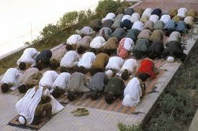
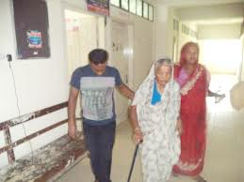
সালাত
বৃদ্ধাকে সহযোগিতা

Slide 4
আজকের পাঠ
আখলাকে হামিদা

Slide 5
এ পাঠ শেষে শিক্ষার্থীরা……
শিখনফল
1। আখলাকে হামিদার ধারণা বর্ণনা করতে পারবে।
২। আখলাকে হামিদার গুরুত্ব ব্যাখ্যা করতে পারবে।
৩। আখলাকে হামিদার সুফলগুলো বিশ্লেষণ করতে পারবে।

Slide 6
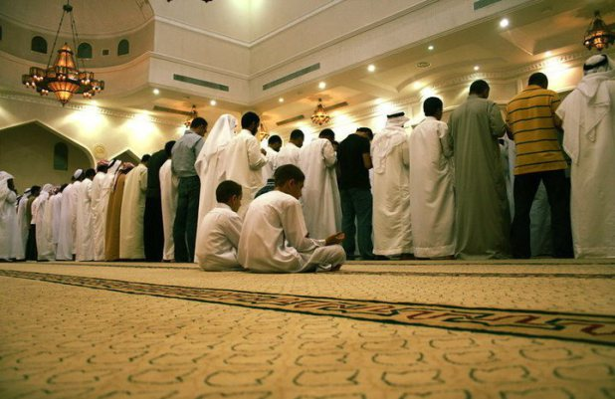
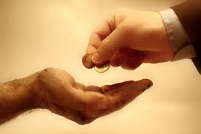
দরিদ্রকে দান
সালাত

Slide 7
একক কাজ
আখলাক বলতে কী বুঝায় লিখ।

Slide 8
আমরা একটি ভিডিও দেখি

Slide 9
জোড়ায় কাজ
আখলাকে হামিদার ৫টি গুরুত্ব লিখ।

Slide 10
আখলাকে হামিদার গুরুত্ব
মানবীয়
মৌলিক গুণ
পরকালীন সুখ
জীবনের
শ্রেষ্ঠ সম্পদ
ইহকালীন সুখ
মানবিকতার
আদর্শ
কর্মপত্র

Slide 12
দলীয় কাজ
আখলাকে হামিদার সুফলগুলো লিখ।

Slide 13
কর্মপত্র
আখলাকে হামিদার সুফল
আল্লাহর
প্রিয়
কল্যাণের হাতিয়ার
সকলে
বিশ্বাস করে
সকলে
সম্মান করে
সকলে ভালবাসে
পূর্ণাজ্ঞ মুমিন
মিযানের পাল্লা
ভারি
সকলে
শ্রদ্ধা করে

Slide 14
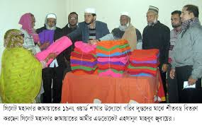
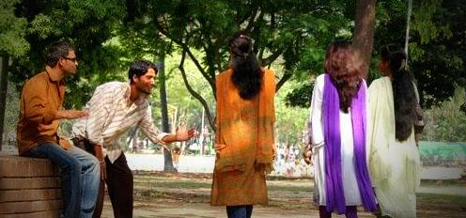
মূল্যায়ন
চিত্র-ক
চিত্র-খ
আখলাক শব্দের অর্থ কী ?
আখলাকে হামিদা বলতে কী বুঝায় ?
‘ক’ চিত্রে উল্লেখিত দান কারীর জন্য পরকালে কী কী মর্যাদা রয়েছে বর্ণনা কর।
‘খ’ চিত্রে উল্লেখিত ছেলেদের ইহকালীন ও পরকালীন পরিণতি বিশ্লেষণ কর।

Slide 15
বাড়ির কাজ
আখলাকে হামিদার নৈতিক গুণাবলীর একটি তালিকা তৈরি কর।

Slide 16
ধন্যবাদ

